Slide 1

Jak i co piją Polacy?
Katarzyna Łukowska
Zastępca Dyrektora

Slide 2
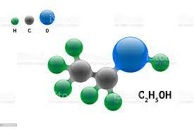
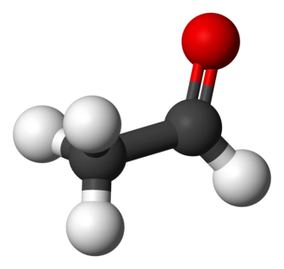
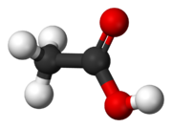
Dyskusja dotycząca kwestii związanych z alkoholem to dyskusja
dotycząca substancji psychoaktywnej i toksycznej.

Slide 3
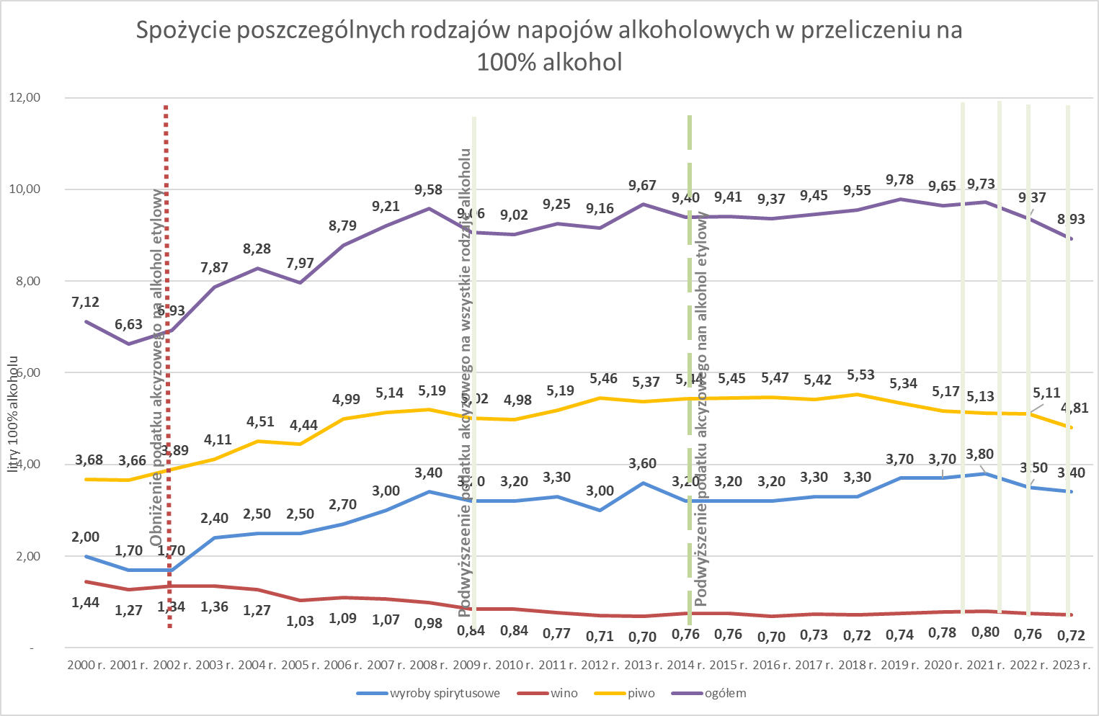
8,93 l.

Slide 4
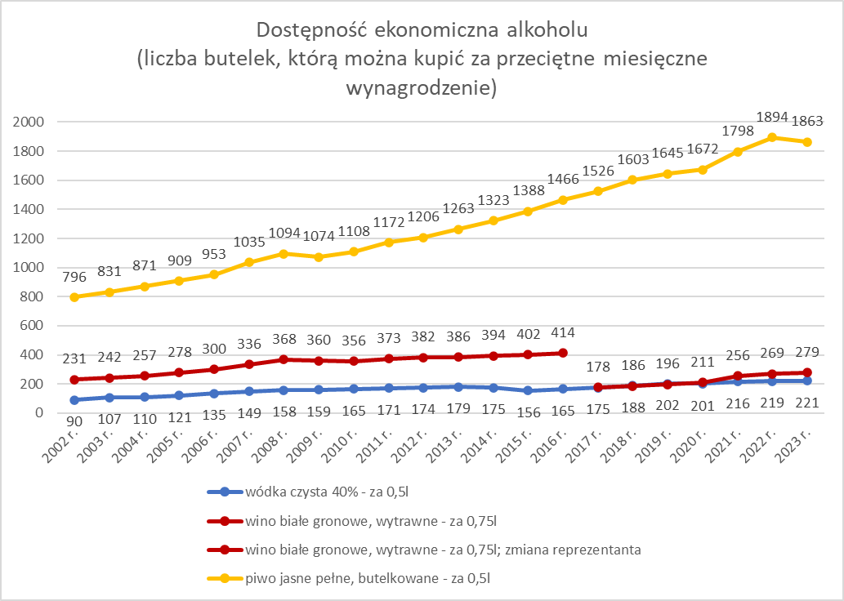

Slide 5
Średnie spożycie napojów alkoholowych
Źródło: Rowicka, M.; Postek, S.; Zin-Sędek, M. (2021). Wzory konsumpcji alkoholu w Polsce. Raport z badań kwestionariuszowych 2020 r. PARPA
Notes:
Średnie roczne spożycie napojów alkoholowych wyliczono ogółem na 5,2 litra w przeliczeniu na 100% alkohol. Spożycie seniorów, podobnie jak w przypadku częstości picia, było zbliżone do średniej w populacji ogólnej. Jak widać na wykresie średnie spożycie kobiet było istotnie niższe, niż mężczyzn.

Slide 6
Jak piją Polacy na tle innych krajów Europejskich?
Na tle porównywanych krajów Polacy piją stosunkowo rzadko; Ogólnie konsumenci piją alkohol średnio 73 dni, jednak widać tu różnice między kobietami a mężczyznami. Dla mężczyzn ta średnia to 106 dni, a dla kobiet – 37 dni w roku. Mężczyźni piją napoje spirytusowe średnio 20 dni, a kobiety – 9 dni.
Rzadziej niż w Polsce alkohol jest spożywany w Skandynawii (Szwecji, Finlandii, Norwegii), a także na Litwie, Estonii oraz Islandii (do 65 dni w roku). Natomiast zdecydowanie częściej alkohol piją mieszkańcy Europy Południowej: Bułgarii, Chorwacji, Włoch, Hiszpanii i Portugalii (ponad 100 dni w roku).
Natomiast Polacy, choć piją rzadziej, to w dużych ilościach. Polska znajduje się na pierwszym miejscu wśród krajów europejskich, jeśli chodzi o średnią ilość czystego alkoholu wypijanego w jednym dniu picia w postaci napojów spirytusowych oraz wina. Nasz wzór picia został zakwalifikowany w tych badaniach jako wzór północny – pijemy rzadziej niż na południu Europy, ale za to więcej przy jednej okazji, co biorąc pod uwagę szkody zdrowotne, jest dużo bardziej niebezpieczne.
„Standaryzowany Europejski Sondaż na temat Alkoholu („Standardized European Alcohol Survey” akronim: RARHA SEAS

Slide 7
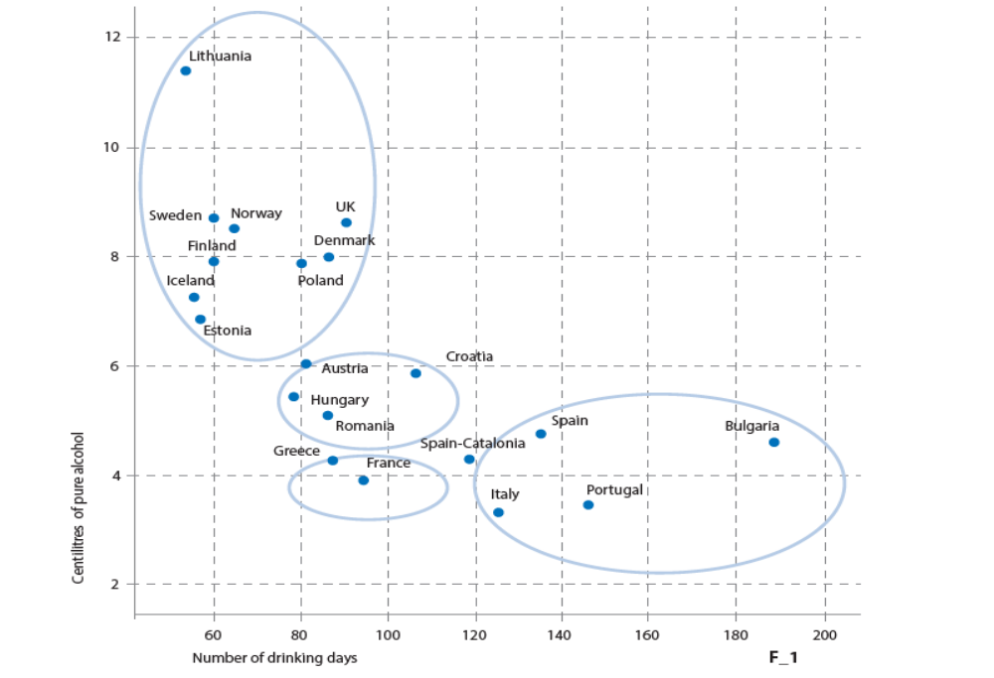

Slide 8
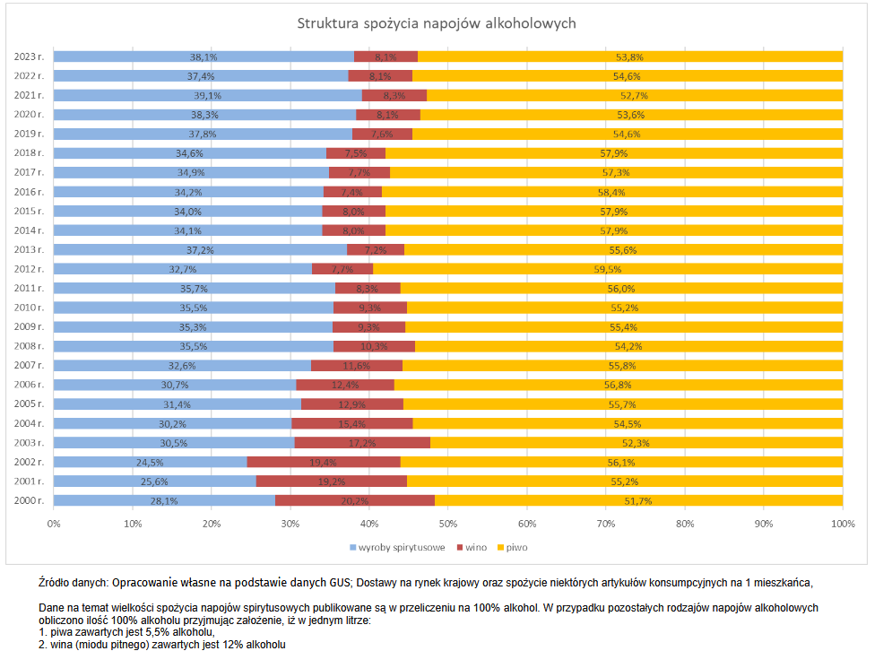

Slide 9
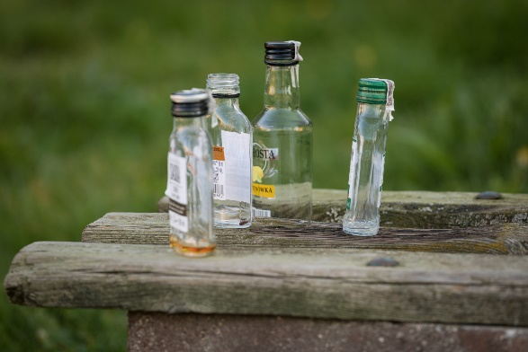
Niewielkie opakowania, niska cena, łatwość ukrycia oraz możliwość szybkiego wypicia powodują, że konsument może nie dostrzegać problemów związanych z piciem. Dodatkowo alkohol w postaci tzw. małpek wypija się zwykle samemu, prosto z buteleczki i bez okazji towarzyskiej. Jest to więc inny styl picia niż tzw. półlitrówki, którą najczęściej spożywa się przy okazji spotkań towarzyskich, w kieliszkach lub w postaci drinków, i podczas jedzenia.
Do zakupu tego rodzaju alkoholu przyznaje się ponad 1/3 konsumentów, a kobiety kupują go znacznie rzadziej niż mężczyźni. Najczęściej napoje alkohole w małych opakowaniach kupują klienci w wieku 18–35 lat i częściej mężczyźni niż kobiety.

Slide 10
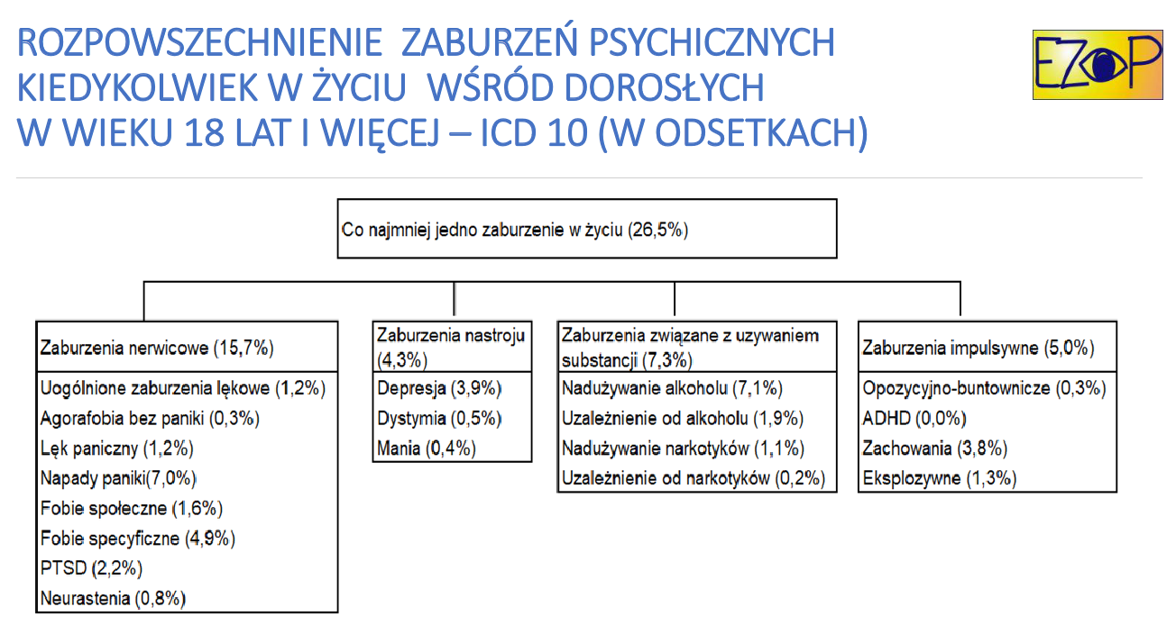
Rodzaj | Procent | Liczba
Nadużywanie alkoholu Uzależnienie od alkoholu Nadużywanie narkotyków Uzależnienie od narkotyków | 7,1 1,9 1,1 0,2 | 2 246 900 582 500 357 700 59 600

Slide 11
Co należy zrobić, żeby zmniejszyć spożycie alkoholu?
Polityka kontroli i ograniczeń w dostępie do alkoholu nie może być zastąpiona przez edukację, profilaktykę, leczenie uzależnień i wsparcie dla rodzin – choć osoby niezorientowane w tematyce postulują zwykle te formy działań.

Slide 12
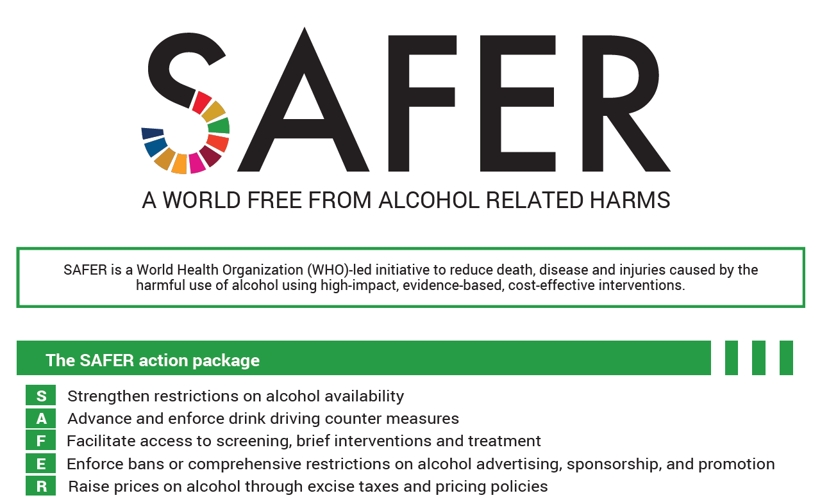
Skuteczne strategie w sprawie ograniczenie spożycia alkoholu wg WHO

Slide 13
Skuteczne strategie w sprawie ograniczenie spożycia alkoholu wg WHO
S Wzmocnienie ograniczeń dotyczących dostępności alkoholu
A Przyspieszenie i egzekwowanie rozwiązań dla kierowców pod wpływem alkoholu
F Ułatwienie dostępu do badań przesiewowych, krótkich interwencji i leczenia
E Egzekwowanie zakazów lub ograniczeń dotyczące reklamy, sponsorowania i promocji alkoholu
R Podniesienie ceny alkoholu poprzez akcyzę i politykę cenową

Slide 14
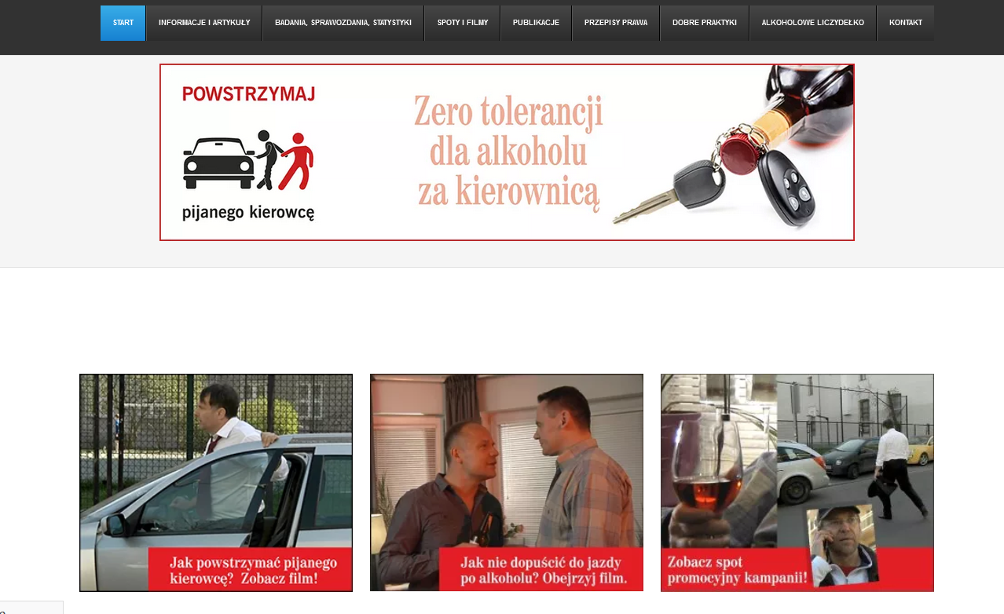

Slide 15
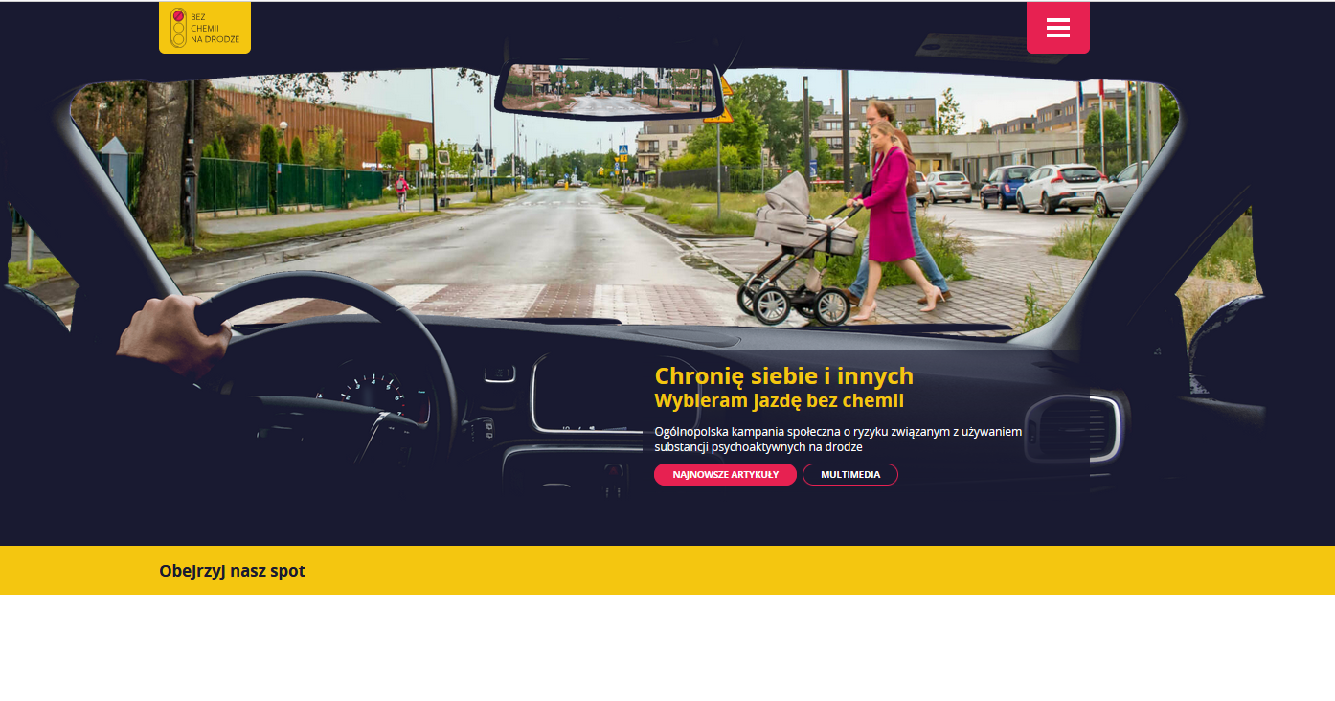

Slide 16
